Slide 1






Toán
Luyện tập
(trang 94)

Slide 2



Mục tiêu
Biết được cách tính diện tích hình thang.

Slide 3


Slide 4


Slide 5


1
KHỞI ĐỘNG
2
VƯỢT CHƯỚNG NGẠI VẬT
3
TĂNG TỐC
4
VỀ ĐÍCH

Slide 6

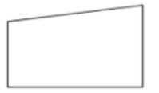
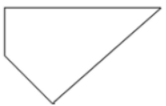

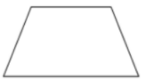
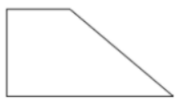
Hình nào dưới đây không là hình thang?
A
B
C
D

Slide 7
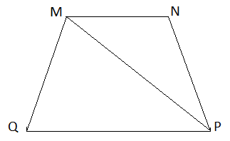

Hai cạnh đáy của hình thang MNPQ là:
A
MN, QP
B
MQ, NP
C
MP, NP
D
MQ, NM

Slide 8
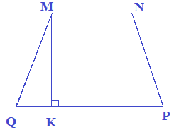
Chiều cao của hình thang MNPQ là:
A
MQ
B
MK
C
NP
D
QP

Slide 9
Nêu công thức tính diện tích hình thang MNPQ:
a
h
b
(a + b) x h
S =
2

Slide 10
1
KHỞI ĐỘNG
2
VƯỢT CHƯỚNG NGẠI VẬT
3
TĂNG TỐC
4
VỀ ĐÍCH

Slide 11

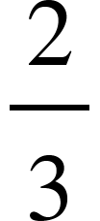
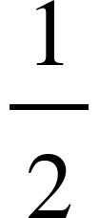
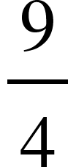
Bài 1:
Tính diện tích hình thang có độ dài hai đáy lần lượt là a và b, chiều cao h:
a) a = 14 cm ; b = 6 cm; h = 7 cm
b) a = m; b = m; h = m
c) a = 2,8 m; b = 1,8 m; h = 0,5 m

Slide 12
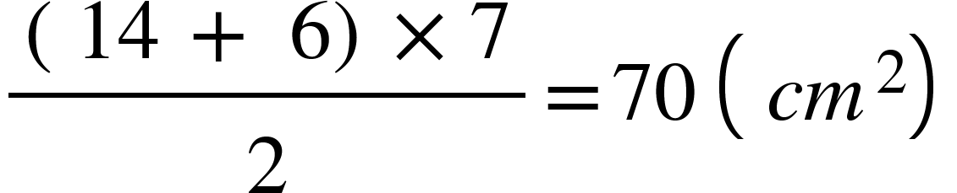
Bài 1:
Tính diện tích hình thang có độ dài hai đáy lần lượt là a và b, chiều cao h:
a) a = 14 cm ; b = 6 cm; h = 7 cm

Slide 13
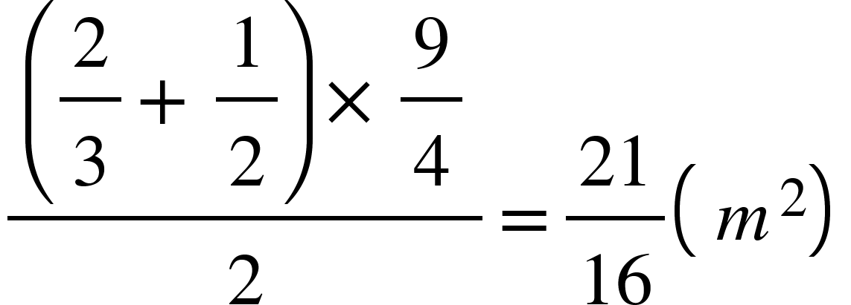
Bài 1:
Tính diện tích hình thang có độ dài hai đáy lần lượt là a và b, chiều cao h:
b) a = m; b = m; h = m

Slide 14
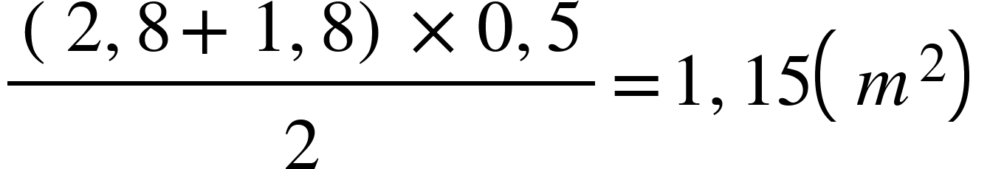
Bài 1:
Tính diện tích hình thang có độ dài hai đáy lần lượt là a và b, chiều cao h:
c) a = 2,8 m; b = 1,8 m; h = 0,5 m

Slide 15
1
KHỞI ĐỘNG
2
VƯỢT CHƯỚNG NGẠI VẬT
3
TĂNG TỐC
4
VỀ ĐÍCH

Slide 16


Bài 2:
Một thửa ruộng hình thang có đáy lớn 120 m, đáy bé bằng đáy lớn. Đáy bé dài hơn chiều cao 5 m. Trung bình cứ 100 m² thu hoạch được 64,5 kg thóc. Tính số ki-lô-gam thóc thu hoạch được trên thửa ruộng đó.
Muốn tính diện tích hình thang, ta cần biết những kích thước nào?
chiều cao
đáy bé
đáy lớn

Slide 17
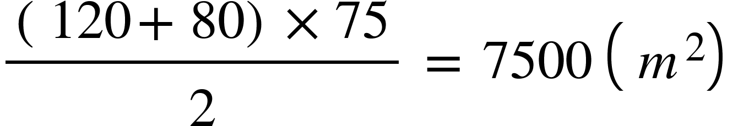
Bài 2:
Một thửa ruộng hình thang có đáy lớn 120 m, đáy bé bằng đáy lớn. Đáy bé dài hơn chiều cao 5 m. Trung bình cứ 100 m² thu hoạch được 64,5 kg thóc. Tính số ki-lô-gam thóc thu hoạch được trên thửa ruộng đó.
? m
Bài giải
Đáy bé là:
120 x 2 : 3 = 80 (m)
Chiều cao hình thang:
80 - 5 = 75 (m)
Diện tích hình thang là:
Số ki - lô - gam thóc thu hoạch được trên 1 m²:
64,5 : 100 = 0,645 (m²)
Số ki - lô - gam thóc cả thửa ruộng thu hoạch được:
0,645 x 7500 = 4837,5 (kg)
Đáp số: 4837,5 kg
? m
120 m
100 m²: 64,5 kg
Cả thửa ruộng: ...? kg

Slide 18
1
KHỞI ĐỘNG
2
VƯỢT CHƯỚNG NGẠI VẬT
3
TĂNG TỐC
4
VỀ ĐÍCH

Slide 19
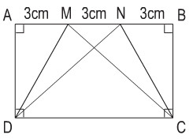
Bài 3:
Đúng ghi Đ, sai ghi S:
a. Diện tích các hình thang AMCD, MNCD, NBCD bằng nhau
Đ
Hướng dẫn:
Ba hình thang AMCD, MNCD, NBCD có diện tích bằng nhau vì:
Chung đáy lớn DC.
Có chiều cao bằng nhau là đoạn thẳng AD.
Có đáy bé bằng 3 cm.

Slide 20
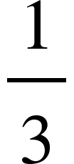
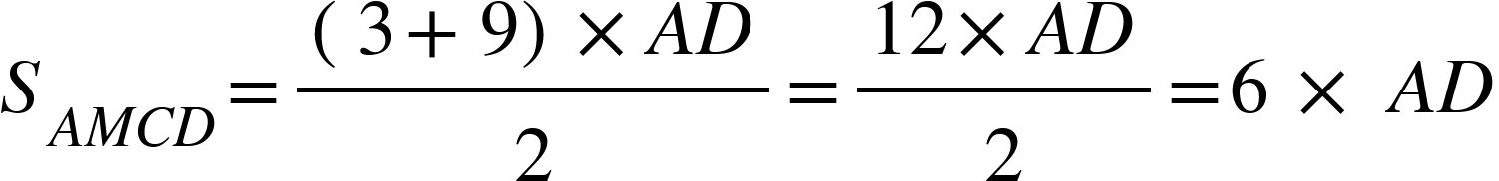
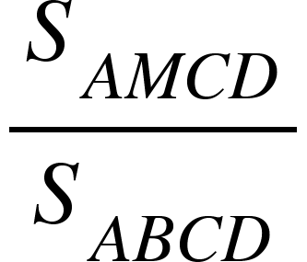
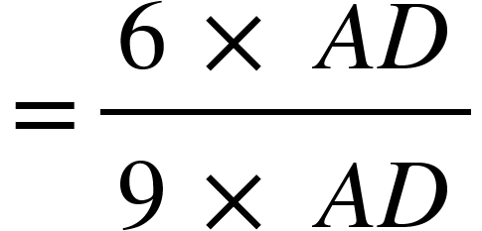
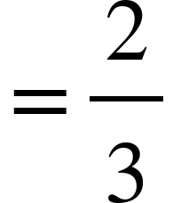
Bài 3:
Đúng ghi Đ, sai ghi S:
b. Diện tính hình thang AMCD bằng
diện tích hình chữ nhật ABCD.
S
Hướng dẫn:

Slide 21
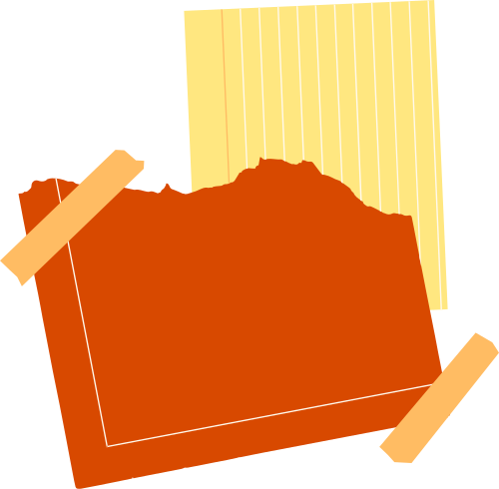








Dặn dò
- Ôn tập lại các công thức tính diện tích hình thang.
- Chuẩn bị bài “Luyện tập chung” trang 95.

Slide 22
CHÚC CÁC con HỌC TỐT

